Slide 1
데이터베이스(실습)
- 2장. SQL*PLUS 명령어 -
데이터분석학과

Slide 2
SQL*Plus 명령어의 개념
2장. SQL*PLUS 명령어
SQL*Plus는 SQL문을 실행시키고 그 결과를 볼 수 있도록 오라클에서 제공하는 툴임
관리자 권한으로 SQL*Plus 실행
SQL*Plus 명령어를 SQL 명령문과 혼동하는 사람들이 많은데, SQL은 데이터베이스에서 자료를 검색하고 수정하고 삭제하는 등을 위한 데이터베이스 언어임
반면, SQL*Plus 명령어는 툴에서 출력 형식을 지정하는 등 환경을 설정함

Slide 3
SQL*Plus 명령어의 개념
2장. SQL*PLUS 명령어
SQL*Plus 명령어 중에서 자주 사용하는 명령어들은 다음과 같음
명령어 | 기능
LIST, RUN, @, / | 편집 명령
SAVE, GET, EDIT, SPOOL | 파일 명령
HOST, EXIT | 데이터베이스 접속 및 종료
LINE, PAGE | 출력 형식

Slide 4
SQL*Plus 편집 명령
2장. SQL*PLUS 명령어
명령어(약어) | 설 명
LIST (L) | 버퍼에 저장된 모든 SQL 문 또는 검색한 라인의 SQL 문을 나타냄
/ | SQL 문을 보여주지 않고 바로 실행함
RUN (R) | 버퍼에 저장된 SQL 문을 보여주고 실행함

Slide 5
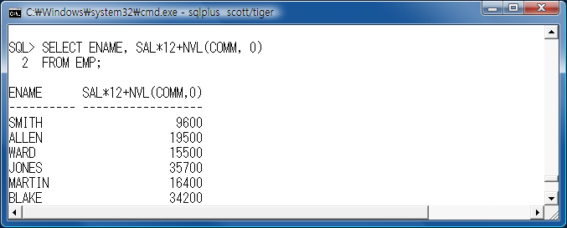
SQL*Plus 편집 명령
2장. SQL*PLUS 명령어
명령어 버퍼의 내용을 출력해 보기
연봉을 계산하기 위한 쿼리문을 작성하여 실행한 후 이를 다시 한번 출력하기 위한 LIST 명령어를 수행함
연봉을 계산하기 위해서 다음과 같이 입력함
SQL | SELECT ENAME, SAL*12+NVL(COMM, 0) FROM EMP;

Slide 6
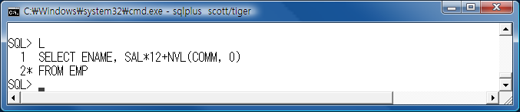
SQL*Plus 편집 명령
2장. SQL*PLUS 명령어
앞에서 사용했던 연봉을 계산하는 쿼리문을 다시 한 번 나타내기 위해서 LIST란 명령어를 사용함
SQL*Plus | L

Slide 7
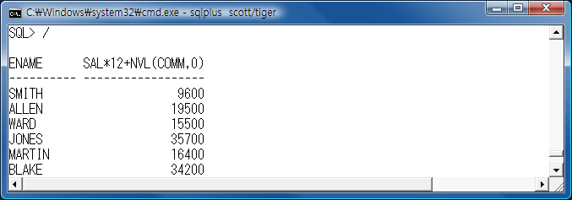
SQL*Plus 편집 명령
2장. SQL*PLUS 명령어
SQL 버퍼에 저장된 쿼리문을 실행하는 /
버퍼에 저장된 쿼리문을 실행시키기 위해서 /을 입력함
SQL*Plus | /

Slide 8
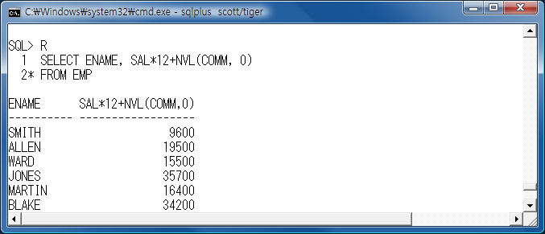
SQL*Plus 편집 명령
2장. SQL*PLUS 명령어
SQL 버퍼에 저장된 쿼리문을 실행하는 R[UN]
R[UN] 명령어는 /와 같이 버퍼에 저장된 명령을 수행하지만, /와 R[UN]의 차이점은 R[UN]은 명령 버퍼에 저장된 내용을 다시 한 번 출력한다는 점임
R[UN] 명령어는 L[IST] 명령어와 / 명령어를 결합한 형태라고 말할 수 있음
SQL*Plus | R

Slide 9
SQL*Plus 파일 명령어
2장. SQL*PLUS 명령어
보관 중인 명령 버퍼의 내용을 영구적으로 기록하기 위해서 파일에 저장하는 SQL*Plus 파일 명령어에 대해서 살펴봄
명령어(약어) | 설 명
EDIT (ED) | 파일의 내용을 vi(유닉스)나 notepad(윈도우즈)와 같은 에디터로 읽어 편집할 수 있도록 함
HOST | 오라클을 종료하지 않고 OS 명령을 수행할 수 있도록 OS 환경으로 잠시 빠져 나갈 수 있도록 한다. OS Prompt 상에서 Exit 하면 다시 오라클 환경으로 돌아옴
SAVE | SQL 버퍼 내의 현재 내용을 실제 파일로 저장
@ | SQL 파일에 저장된 내용을 실행
SPOOL | 오라클 화면을 갈무리하여 파일로 저장
GET | 파일의 내용을 SQL 버퍼로 읽어 들임
EXIT | 오라클을 종료

Slide 10
SQL*Plus 파일 명령어
2장. SQL*PLUS 명령어
SQL은 파일의 내용을 메모장에서 쉽게 편집할 수 있도록 ED[IT] 명령어를 제공
ED[IT] 명령어를 사용할 때 파일이름을 생략하면 버퍼에 저장된 명령어를 메모장에서 쉽게 편집할 수 있도록 함
ED[IT] 명령어만 입력한 후 [Enter]키를 누르면 메모장이 실행되면서 마지막에 입력했던 SQL 명령문이 불려옴
주의 할 점은 SQL 버퍼를 편집기로 열었을 때 명령어문 끝에 붙였던 종결문자 ; 가 편집화면에서는 /로 대체 된다는 점임
형식 | EDIT filename
SQL*Plus | ED

Slide 11
3.1 파일에 내용을 메모장에서 편집하게 하는 EDIT (ED)
2장. SQL*PLUS 명령어
SQL 버퍼 편집할 때에도 ;를 /로 대체 되어야만 함
SQL 명령문이 저장된 버퍼는 파일 형태인데 그 파일 이름은 “afiedt.buf”임

Slide 12
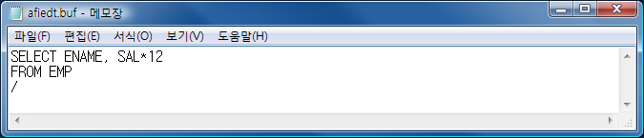
3.2 버퍼에 있는 내용을 메모장에서 편집하기
2장. SQL*PLUS 명령어
연봉 계산을 보다 정확하게 하기 위해서 커미션까지 포함해서 계산하기 위한 쿼리문으로 변경하기 위해서 ED[IT] 명령어를 사용함
연봉을 계산하기 위해서 다음과 같이 입력함
정확한 연봉계산을 위해서 커미션을 연봉에 합산하도록 SQL 문을 변경함
그러기 위해서는 SQL 프롬프트에서 ED를 입력하여 버퍼에 저장된 가장 최근의 SQL 문을 메모장으로 불러와야 함
SQL | SELECT ENAME, SAL*12 FROM EMP;
SQL*Plus | ED
마지막 라인에 ; 대신에 / 기호를 사용되는 것을 확인할 수 있음

Slide 13
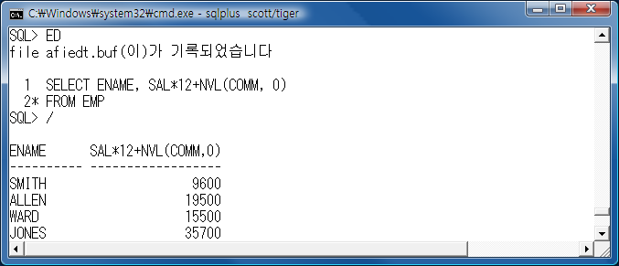
3.2 버퍼에 있는 내용을 메모장에서 편집하기
2장. SQL*PLUS 명령어
그런 후 다음과 같이 SQL 문을 변경합시다. 변경 후에 닫기 버튼[x]을 누름
변경된 내용을 저장하겠냐고 물어보는 대화상자가 나타납니다. 그러면 [저장] 버튼을 클릭함
메모장에 수정한 내용이 저장되었음을 확인한 후에 이를 실행하기 위해서는 SQL 프롬프트에서 “/”를 입력하면 SQL문이 실행됨
SQL | SELECT ENAME, SAL*12+NVL(COMM, 0) FROM EMP /
SQL*Plus | /

Slide 14
3.3 DOS 프롬프트로 나가게 하는 HOST
2장. SQL*PLUS 명령어
SQL 명령문이 저장된 버퍼는 파일 형태인데 그 파일 이름은 "afiedt.buf“임
오라클을 종료하지 않고 DOS 명령어인 dir를 사용하여 afiedt.buf 파일이 존재하는 것을 확인하려면 어떻게 해야 할까요?
바로 이럴 때 요긴하게 사용할 수 있는 명령어가 DOS 환경으로 나가는 HOST 임
SQL*Plus 로 돌아가기 위해서는 EXIT를 입력함
SQL*Plus | HOST
SQL*Plus | EXIT

Slide 15
3.4 사용자가 현재 수행 중인 쿼리문을 저장하는 SAVE
2장. SQL*PLUS 명령어
SQL*Plus 에서는 사용자가 가장 최근에 수행한 쿼리문을 파일로 저장할 수 있도록 하는 SAVE 명령어를 제공함
파일 이름만 기술하고 확장자를 기술하지 않으면 확장자는 디폴트로(기본적으로) .sql로 지정함
SAVE 명령어는 옵션으로 REPLACE 혹은 APPEND를 사용할 수 있음
이미 존재하는 파일에 새로운 내용을 덮어쓰길 원하면 replace 옵션을 사용함
APPEND 옵션은 이미 존재하는 파일 끝에 마지막으로 실행한 명령어가 추가됨
형식 | SAVE filename[.ext] [REPLACE|APPEND]

Slide 16
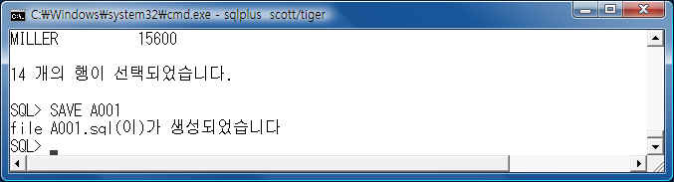
3.5 확장자가 sql 인 파일에 저장하기
2장. SQL*PLUS 명령어
연봉 계산을 위한 쿼리문을 파일에 저장
연봉을 계산하기 위해서 다음과 같이 입력함
마지막에 실행한 명령어를 a001.sql 로 저장하기 위해서 다음과 같이 입력함
SQL | SELECT ENAME, SAL*12 FROM EMP;
SQL*Plus | SAVE A001

Slide 17
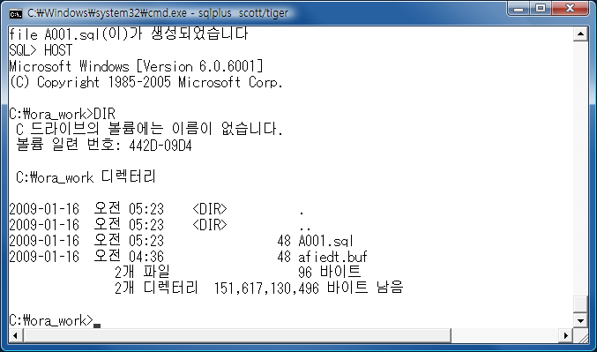
3.5 확장자가 sql 인 파일에 저장하기
2장. SQL*PLUS 명령어
DOS 프롬프트로 나가서 파일 목록을 살펴보면 a001.sql이 생성되어 있는 것을 확인 할 수 있음
SQL*Plus | HOST

Slide 18
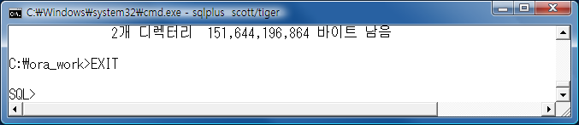
3.5 확장자가 sql 인 파일에 저장하기
2장. SQL*PLUS 명령어
SQL*Plus 로 돌아가기 위해서는 EXIT를 입력함

Slide 19
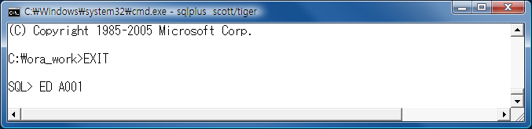
3.5 확장자가 sql 인 파일에 저장하기
2장. SQL*PLUS 명령어
ED 명령어는 두 가지 용도로 사용되는데 파일 명을 생략한 채 사용하면 메모장이 실행되면서 명령 버퍼인 afiedt.buf 파일을 찾음
확장자를 생략한 채 파일 명 A001만 입력하면 디폴트로 확장자가 .sql인 파일을 찾음
A001.sql 파일의 내용을 확인하기 위해서 다음과 같이 입력함
SQL*Plus | ED A001

Slide 20
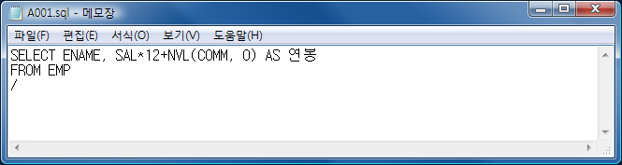
3.5 확장자가 sql 인 파일에 저장하기
2장. SQL*PLUS 명령어
메모장에 A001.sql 파일이 열림. 파일 안의 내용을 변경한 후 저장함
SQL | SELECT ENAME, SAL*12+NVL(COMM, 0) AS 연봉 FROM EMP;

Slide 21
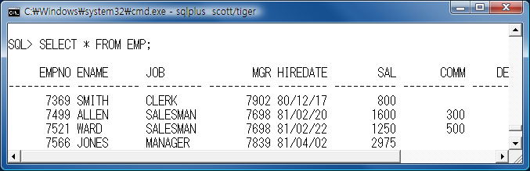
3.6 이미 존재하는 파일의 내용 대체하기
2장. SQL*PLUS 명령어
SAVE 명령어 다음에 기술한 파일이 이미 존재 한다면 에러가 남
만일 존재하는 파일의 내용을 지금 막 수행한 쿼리문으로 대체시키려면 REPLACE 라는 옵션을 사용함
사원의 모든 정보를 출력하는 쿼리문을 입력함
SQL | SELECT * FROM EMP;

Slide 22
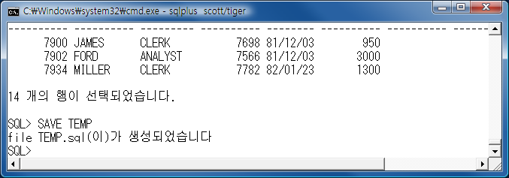
3.6 이미 존재하는 파일의 내용 대체하기
2장. SQL*PLUS 명령어
TEMP.sql 라는 파일에 저장함
SQL*Plus | SAVE TEMP

Slide 23
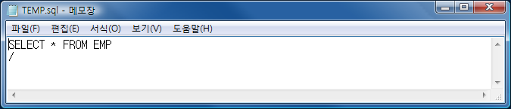
3.6 이미 존재하는 파일의 내용 대체하기
2장. SQL*PLUS 명령어
다음과 같이 입력하여 파일의 내용이 변경되었음을 확인함
SQL*Plus | ED TEMP

Slide 24
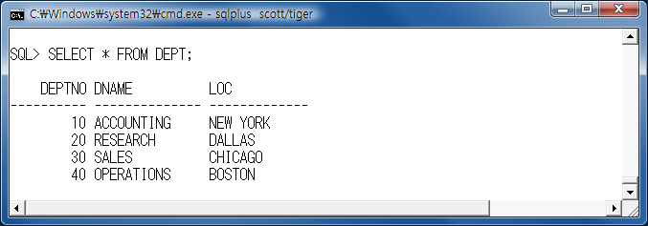
3.6 이미 존재하는 파일의 내용 대체하기
2장. SQL*PLUS 명령어
부서의 모든 정보를 출력하는 명령문을 수행함
SQL*Plus | SELECT * FROM DEPT;

Slide 25
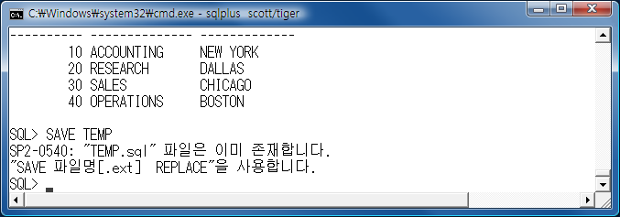
3.6 이미 존재하는 파일의 내용 대체하기
2장. SQL*PLUS 명령어
지금 막 수행한 쿼리문을 TEMP 파일로 저장
SQL*Plus | SAVE TEMP
파일이 이미 존재 하므로 에러가 발생함

Slide 26
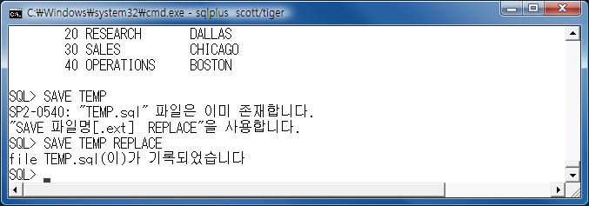
3.6 이미 존재하는 파일의 내용 대체하기
2장. SQL*PLUS 명령어
이미 존재하는 파일에 새로운 내용을 덮어쓰길 원하면 REPLACE을 사용함. 그러면 TEMP.sql 파일에 새로운 내용이 덮어 써짐
SQL*Plus | SAVE TEMP REPLACE
TEMP.sql 파일에 새로운 내용이 덮어 써짐

Slide 27
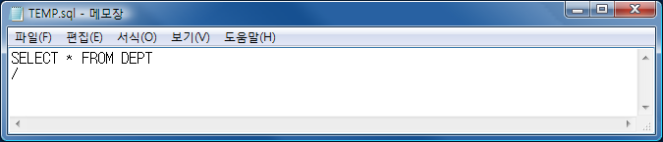
3.6 이미 존재하는 파일의 내용 대체하기
2장. SQL*PLUS 명령어
다음과 같이 입력하여 파일의 내용이 변경되었음을 확인함
SQL*Plus | ED TEMP

Slide 28
3.7 이미 존재하는 파일에 내용 추가하기
2장. SQL*PLUS 명령어
확장자가 sql 인 파일에는 한 개 이상의 SQL문을 저장함
이미 쿼리문이 저장되어 있는 sql 파일에 SAVE 명령어 APPEND 옵션을 사용하여 현재 수행한 SQL 문을 추가로 저장
사원의 모든 정보를 출력하는 명령문을 수행함
SQL | SELECT * FROM EMP;

Slide 29
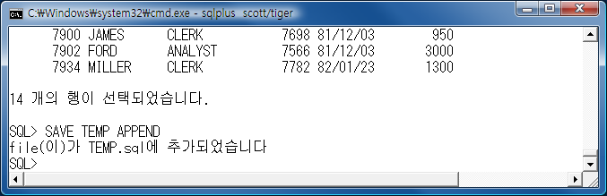
3.7 이미 존재하는 파일에 내용 추가하기
2장. SQL*PLUS 명령어
TEMP.sql 파일에는 부서의 모든 정보를 출력하는 명령문인 “SELECT * FROM DEPT;”가 저장되어 있음
이 내용을 저장하고 있는 TEMP.sql 파일에 사원의 모든 정보를 출력하는 명령문인 “SELECT * FROM EMP;”을 추가함
그러기 위해서는 APPEND 옵션을 사용해야 함
SQL*Plus | SAVE TEMP APPEND

Slide 30
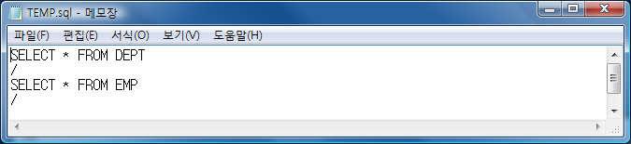
3.7 이미 존재하는 파일에 내용 추가하기
2장. SQL*PLUS 명령어
다음과 같이 입력하여 파일의 내용이 변경되었음을 확인함
SQL*Plus | ED TEMP
부서의 모든 정보를 출력하는 명령문과 사원의 모든 정보를 출력하는 명령문이 순서대로 저장되어 있음을 확인할 수 있음

Slide 31
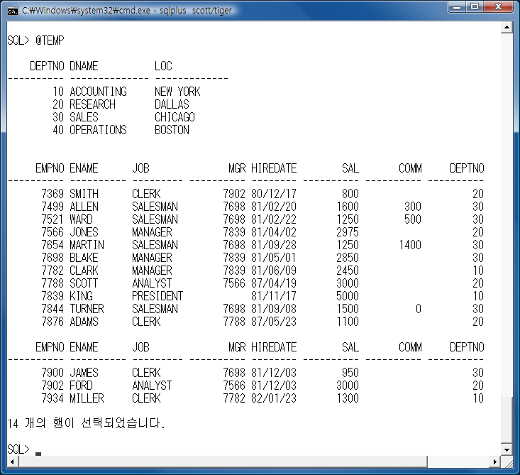
3.8 SQL 파일에 저장된 명령어를 실행하는 @
2장. SQL*PLUS 명령어
@ 명령어는 확장자가 .SQL인 파일에 저장되어 있는 쿼리문을 실행시키기 위해서 사용함
@ 다음에는 실행시키고자 하는 파일을 지정함. 확장자를 생략한 채 파일명만 기술하면 확장자는 디폴트로 .SQL로 인식함
SQL 파일에는 일반적으로 여러 개의 쿼리문을 저장해 두기에 기술된 쿼리문을 순차적으로 수행함
TEMP.sql 파일에 저장된 쿼리문을 실행시킴
형식 | @filename
형식 | @TEMP

Slide 32
3.9 갈무리 기능을 하는 SPOOL
2장. SQL*PLUS 명령어
SAVE 명령어가 SQL문 자체를 저장하는데 비해 SPOOL명령어는 SQL문과 실행된 쿼리 결과를 파일로 기록하는 명령어임
즉 화면에 보여지는 내용 전체를 갈무리 해서 하나의 파일로 만듦
SPOOL 명령은 SQL 명령문의 실행 결과 화면이 갈무리되어 지정한 파일에 기록되며, 확장자는 기본으로 .LST가 부여됨
형식 | SPOOL filename

Slide 33
3.9 갈무리 기능을 하는 SPOOL
2장. SQL*PLUS 명령어
SPOOL를 해제하기 위한 명령어로 SPOOL OFF가 제공됨
SPOOL OFF 명령어는 SPOOL를 화면 갈무리 작업을 중단하며 해제하기 전까지의 여러 SQL 명령문이 모두 저장함
SPOOL 명령어를 사용할 때 주의할 점은 화면 갈무리한 내용을 저장하기 위해서는 반드시 SPOOL OFF를 해주어야 한다는 점임
혹시 SPOOL OFF를 하지 않고 오라클을 종료하게 되면 지금까지 갈무리한 내용이 저장되지 않고 날아가 버림
형식 | SPOOL OFF

Slide 34
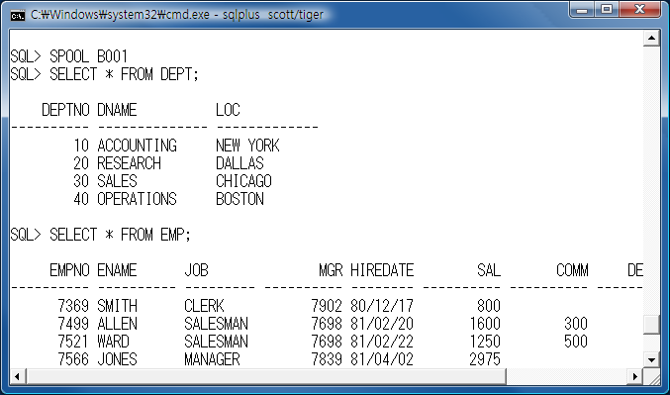
3.10 화면 갈무리하기
2장. SQL*PLUS 명령어
SQL*Plus 화면을 갈무리하여 B001.LST 파일에 저장
SQL 프롬프트에 SPOOL을 입력하면 갈무리 기능을 시작함
명령어 | SPOOL B001 SELECT * FROM DEPT; SELECT * FROM EMP;

Slide 35
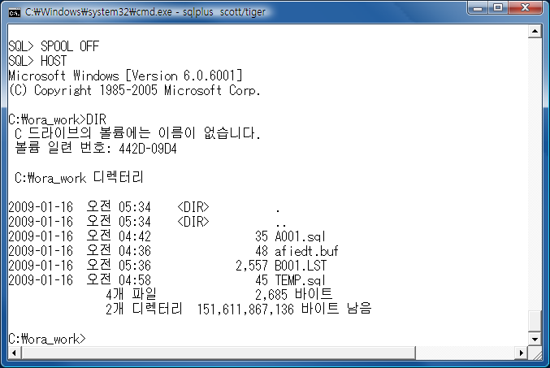
3.10 화면 갈무리하기
2장. SQL*PLUS 명령어
저장하기 위해선 반드시 SPOOL OFF를 해주어야 함
SPOOL OFF 명령어는 SPOOL를 해제함으로서 화면 갈무리를 중단하고 해제하기 전까지 여러 SQL 명령문이 모두 갈무리됨
SQL 명령문과 함께 실행결과 화면까지 갈무리하여 B001.LST로 저장됨
DOS 프롬프트로 나가서 파일 목록을 보면 B001.LST가 생성되어 있는 것을 확인 할 수 있음
SQL*Plus | SPOOL OFF HOST DIR B001.LST

Slide 36
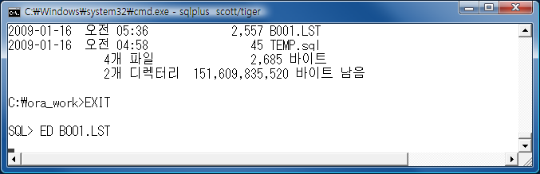
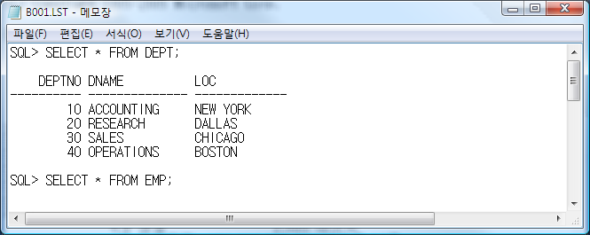
3.10 화면 갈무리하기
2장. SQL*PLUS 명령어
다시 SQL로 되돌 온 후에 해당 파일을 에디터(메모장)에서 열어봄
ED 명령어는 디폴트 확장자를 .sql 로 인식하기 때문에 B001.LST 파일일 경우에는 확장자까지 명확하게 적어 주어야 함
SQL*Plus | EXIT ED B001.LST

Slide 37
3.11 저장한 SQL 명령어를 가져오는 GET
2장. SQL*PLUS 명령어
SAVE 명령어를 사용하여 저장한 SQL 명령어를 다시 사용할 수 있는데 이때 사용하는 명령어가 GET임.
GET 명령어도 SAVE 명령어와 마찬가지로 파일 이름만 기술하고 확장자를 기술하지 않으면 기본적으로 확장자를 .SQL로 인식함
/를 입력하면 버퍼(afiedt.buf)에 저장된 쿼리문을 실행한다고 하였음
바로 전에 실행했던 쿼리문이 아니라 훨씬 이전에 실행했던 명령어를 /를 입력해서 실행하려면 어떻게 해야 할까요?
만일 훨씬 이전에 실행했던 명령어가 SQL 파일(SAVE 명령어로 저장함)로 저장되어 있다면 GET 명령어로 SQL 파일에 저장된 쿼리문을 버퍼에 불러온 후에 /을 입력하여 이전에 실행했던 쿼리문을 재실행시킬 수 있음
형식 | GET filename

Slide 38
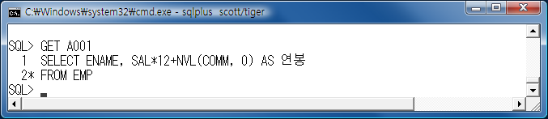
3.12 GET을 사용하여 쿼리문을 가져오기
2장. SQL*PLUS 명령어
SAVE 명령어를 사용하여 파일에 저장한 SQL 명령문을 SQL 버퍼로 가져 오도록 함
GET 다음에 파일이름을 기술하면 해당 쿼리문이 SQL 버퍼로 불려옴
SQL*Plus | GET A001

Slide 39
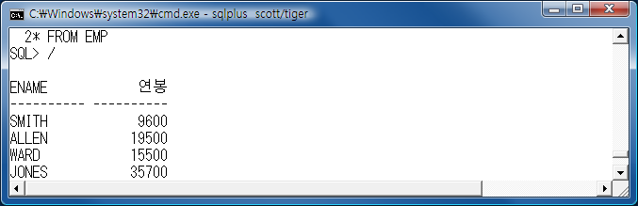
3.12 GET을 사용하여 쿼리문을 가져오기
2장. SQL*PLUS 명령어
이렇게 SQL버퍼에 올려진 SQL문은 앞서 학습한 /나 R 로 실행함
SQL*Plus | /

Slide 40
시스템 변수 조작을 위한 SET 명령어
2장. SQL*PLUS 명령어
오라클은 다양한 시스템 변수를 제공되며 이러한 변수들은 디폴트 값이 지정되어 있음
현재 시스템 변수의 값을 확인하기 위해서는 SHOW 명령어를 사용하고 변경하기 위해서는 SET 명령어를 사용함
환경 변수(약어) | 설 명
HEADING (HEA) on | off | SELECT 명령어를 수행한 후 실행결과가 출력될 때 컬럼의 제목을 출력할 것인지의 여부를 제어함. 디폴트 값은 ON이므로 컬럼 제목이 출력됨 컬럼 제목이 출력되지 않도록 하려면 다음과 같이 설정함 SET HEADING OFF

Slide 41
시스템 변수 조작을 위한 SET 명령어
2장. SQL*PLUS 명령어
환경 변수(약어) | 설 명
LINESIZE (LIN) n | SELECT 명령어를 수행한 후 결과를 출력할 때 한 라인에 출력할 최대 문자(Character) 수를 결정함 디폴트 값은 80임. 출력할 문자 수가 80 이상이면 다음과 같이 설정함 SET LINESIZE 100
PAGESIZE (PAGES) n | SELECT 명령어를 수행한 후 결과를 출력할 때 한 페이지에 출력할 최대 라인 수를 결정함. 디폴트 값은 14임. 페이지당 출력할 라인수를 10으로 조절하려면 다음과 같이 설정함 SET PAGESIZE 10
COLUMN FORMAT | 칼럼 데이터에 대한 출력 형식을 다양하게 지정하기 위한 명령어임

Slide 42
4.1 컬럼 제목의 출력 여부를 결정하는 HEADING 변수
2장. SQL*PLUS 명령어
HEADING은 SELECT 명령어를 수행한 후 실행결과가 출력될 때 컬럼의 제목을 출력할 것인지의 여부를 제어함
일반적으로 SELECT 명령어를 수행한 실행 결과에는 컬럼 제목이 출력됨
다음과 같이 시스템 변수 HEADING에 OFF를 지정하면 컬럼 제목이 출력되지 않음
다시 컬럼 제목이 출력되도록 하려면 시스템 변수 HEADING에 ON을 지정해야 함
예 | SET HEADING OFF
예 | SET HEADING ON

Slide 43
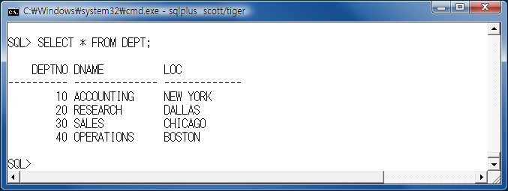
4.2 컬럼 제목의 출력 여부를 결정하기
2장. SQL*PLUS 명령어
시스템 변수 HEADING(HEA)로 조회되는 결과 화면에 칼럼 제목을 출력할지 말지를 결정
부서의 모든 정보를 출력하는 쿼리문을 수행
SQL | SELECT * FROM DEPT;
시스템 변수 HEADING 의 디폴트 값은 ON이므로 컬럼 제목이 출력됨

Slide 44
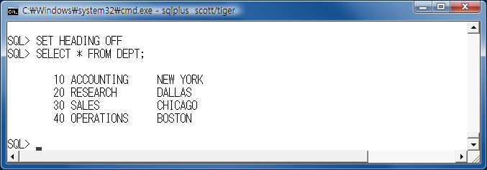
4.2 컬럼 제목의 출력 여부를 결정하기
2장. SQL*PLUS 명령어
HEADING에 OFF를 지정한 후에 부서의 모든 정보를 출력하는 쿼리문을 수행하면 컬럼 제목이 출력되지 않음을 확인할 수 있음
SQL | SET HEADING OFF SELECT * FROM DEPT;
칼럼 제목을 출력되지 않음

Slide 45
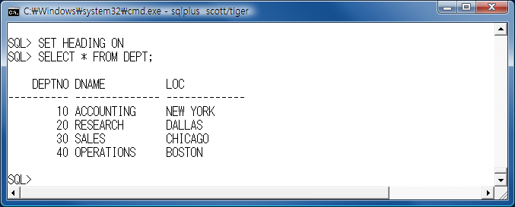
4.2 컬럼 제목의 출력 여부를 결정하기
2장. SQL*PLUS 명령어
시스템 변수 HEADING에 ON을 지정하여 원상 복귀한 후에 부서의 모든 정보를 출력하는 쿼리문을 수행
SQL | SET HEADING ON SELECT * FROM DEPT;
칼럼 제목을 출력

Slide 46
4.3 라인 당 출력할 문자 수를 결정하는 LINESIZE 변수
2장. SQL*PLUS 명령어
시스템 변수 LINESIZE 는 라인 당 출력될 문자 수를 결정함
디폴트 값은 80이므로 SELECT 문의 출력 결과를 출력할 때 한 라인에 80까지만 출력함
만일 한 라인에 출력할 문자 수가 80자 이상일 경우에는 다음 줄에 출력됨

Slide 47
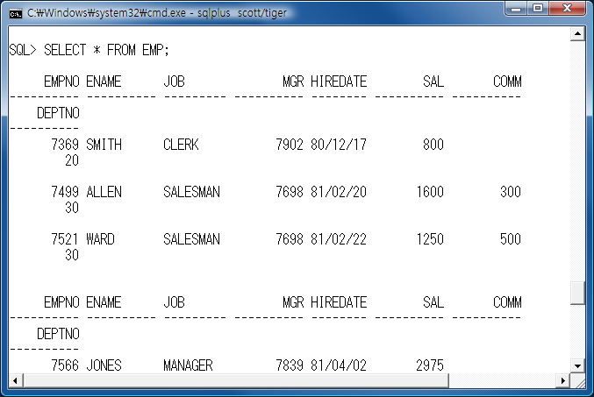
4.4 라인 당 출력될 문자 수 변경하기
2장. SQL*PLUS 명령어
사원 테이블의 전체 내용을 출력하다 보면 사원 한 사람에 대한 정보가 2라인에 걸쳐 출력됨을 확인할 수 있음. 한 개의 로우의 내용이 80자 이상이기 때문임
한 명의 사원 정보가 한 줄에 출력되도록 하기 위해서 한 라인에 출력될 문자 수를 150으로 조정
사원 테이블의 전체 내용을 출력하는 쿼리문을 수행함
SQL | SELECT * FROM EMP;
출력 결과가 깔끔하지 않음

Slide 48
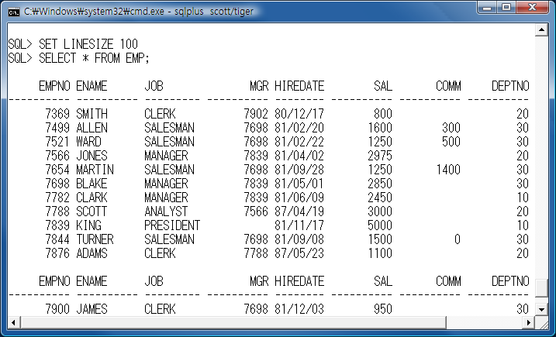
4.4 라인 당 출력될 문자 수 변경하기
2장. SQL*PLUS 명령어
한 명의 사원 정보가 한 줄에 출력되도록 하기 위해서 한 라인에 출력될 문자 수를 150으로 조정함
SQL*Plus | SET LINESIZE 150

Slide 49
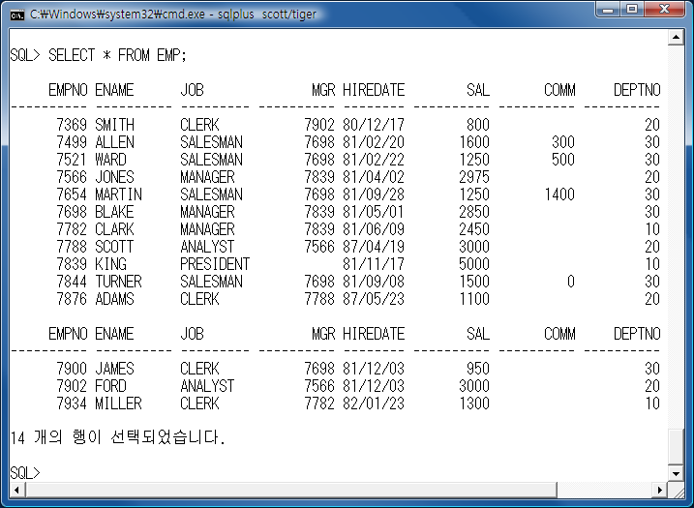
4.5 출력할 라인 수를 결정하는 PAGESIZE 변수
2장. SQL*PLUS 명령어
PAGESIZE 변수는 SQL 명령문의 실행 결과에 대해서 출력될 수 있는 페이지의 크기를 설정하는 변수로서 한 페이지에 컬럼 제목과 데이터 구분선, 페이지를 구분하기 위한 공백 라인을 포함함
사원의 모든 정보를 출력
SQL | SELECT * FROM EMP;
디폴트 값은 14이기에 컬럼 제목과 데이터 구분선, 페이지를 구분하기 위한 공백 라인을 위한 3 라인을 제외하면 한 페이지에 출력되는 사원은 11명이 됨

Slide 50
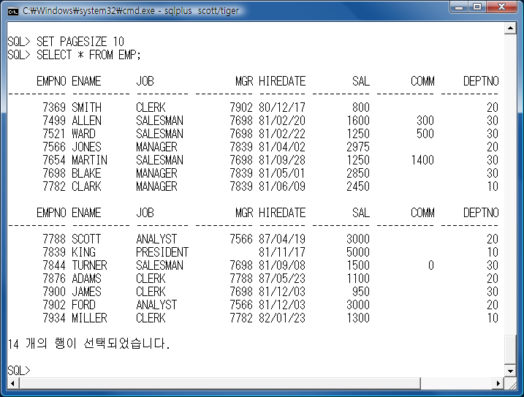
4.5 출력할 라인 수를 결정하는 PAGESIZE 변수
2장. SQL*PLUS 명령어
페이지 크기를 10으로 조정하기 위해 PAGESIZE 변수 값을 변경
SQL*Plus | SET PAGESIZE 10
페이지 크기를 10으로 지정하면 컬럼 제목과 데이터 구분선, 페이지를 구분하기 위한 공백 라인을 위한 3 라인이 할당되므로 실제 한 페이지에 출력되는 사원은 7명이 됨

Slide 51
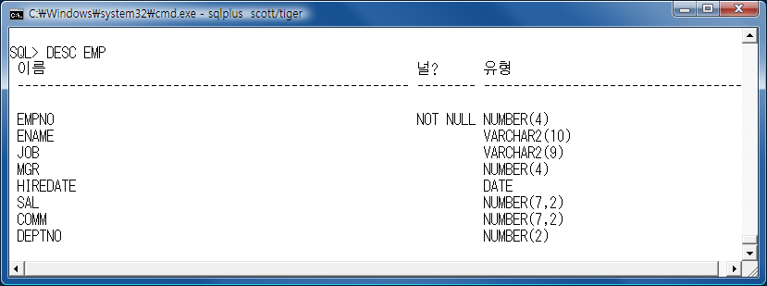
4.6 데이터의 출력형식 변경을 위한 COLUMN FORMAT
2장. SQL*PLUS 명령어
DESC 명령어로 테이블의 구조를 살펴보면 각 컬럼이 숫자 형태인지 문자 형태인지를 알 수 있음
또한 컬럼에 저장할 수 있는 최대 크기도 알 수 있음. 다음은 사원 테이블의 구조를 살펴보기 위한 명령어임
SQL*Plus | DESC EMP

Slide 52
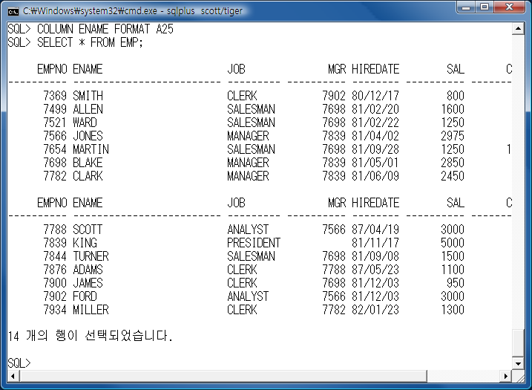
4.6 데이터의 출력형식 변경을 위한 COLUMN FORMAT
2장. SQL*PLUS 명령어
문자형식의 컬럼의 출력 길이 조정
문자형식의 컬럼의 출력 길이를 지정하기 위해서는 다음과 같이 A다음에 컬럼의 길이를 지정함
예 | COLUMN ENAME FORMAT A25

Slide 53
4.6 데이터의 출력형식 변경을 위한 COLUMN FORMAT
2장. SQL*PLUS 명령어
숫자형식의 컬럼의 출력 길이 조정
숫자형식인 경우는 출력되는 길이에 맞게 컬럼의 길이가 자동 조정 되나 굳이 사용해야 한다면 9999999나 0000000을 사용해야 함
9999999는 숫자 7 자리를 의미함
만일 출력할 숫자가 7자리가 안될 경우에는 공란으로 출력됨
반면 0000000은 9999999와 마찬가지로 숫자 7 자리를 의미하지만, 출력할 자리수보다 작은 데이터를 출력할 경우에는 0으로 채움
데이터 | 출력형식 | 출력결과
123456 | 9999999 | 123456
123456 | 0000000 | 0123456

Slide 54
4.6 데이터의 출력형식 변경을 위한 COLUMN FORMAT
2장. SQL*PLUS 명령어
숫자형식의 컬럼의 출력 길이 조정
세자리마다 “,” 로 구분하여 출력하고자 할 경우에는 9,999,999 혹은 0,000,000로 표현함
데이터 | 출력형식 | 출력결과
123456 | 9,999,999 | 123,456
123456 | 0,000,000 | 0,123,456

Slide 55
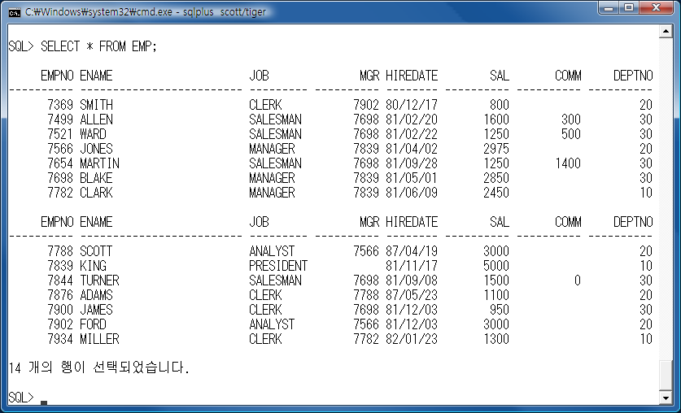
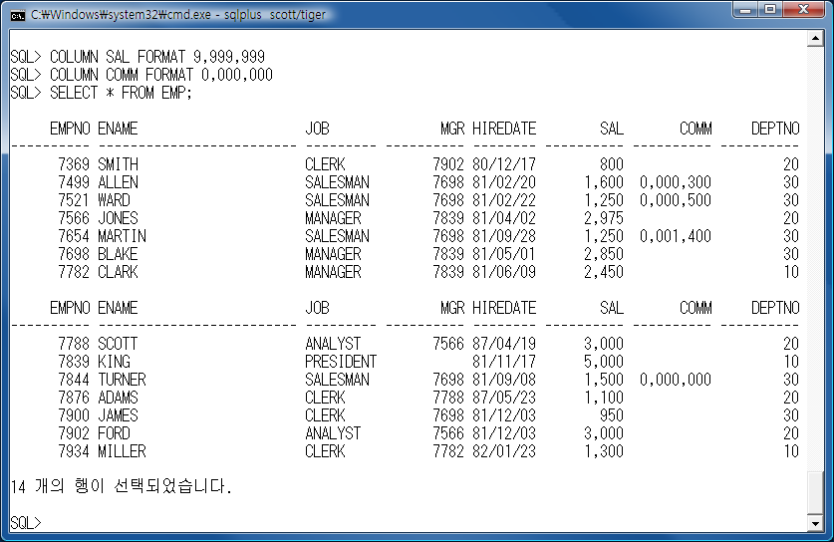
4.6 데이터의 출력형식 변경을 위한 COLUMN FORMAT
2장. SQL*PLUS 명령어
급여 컬럼은 숫자 7자리로 설정하되 남는 자리는 공란으로 채우도록 하고, 커미션 컬럼을 7자리로 주되 남는 자리는 0으로 채우도록 함
예 | COLUMN SAL FORMAT 9,999,999 COLUMN COMM FORMAT 0,000,000

